Slide 1
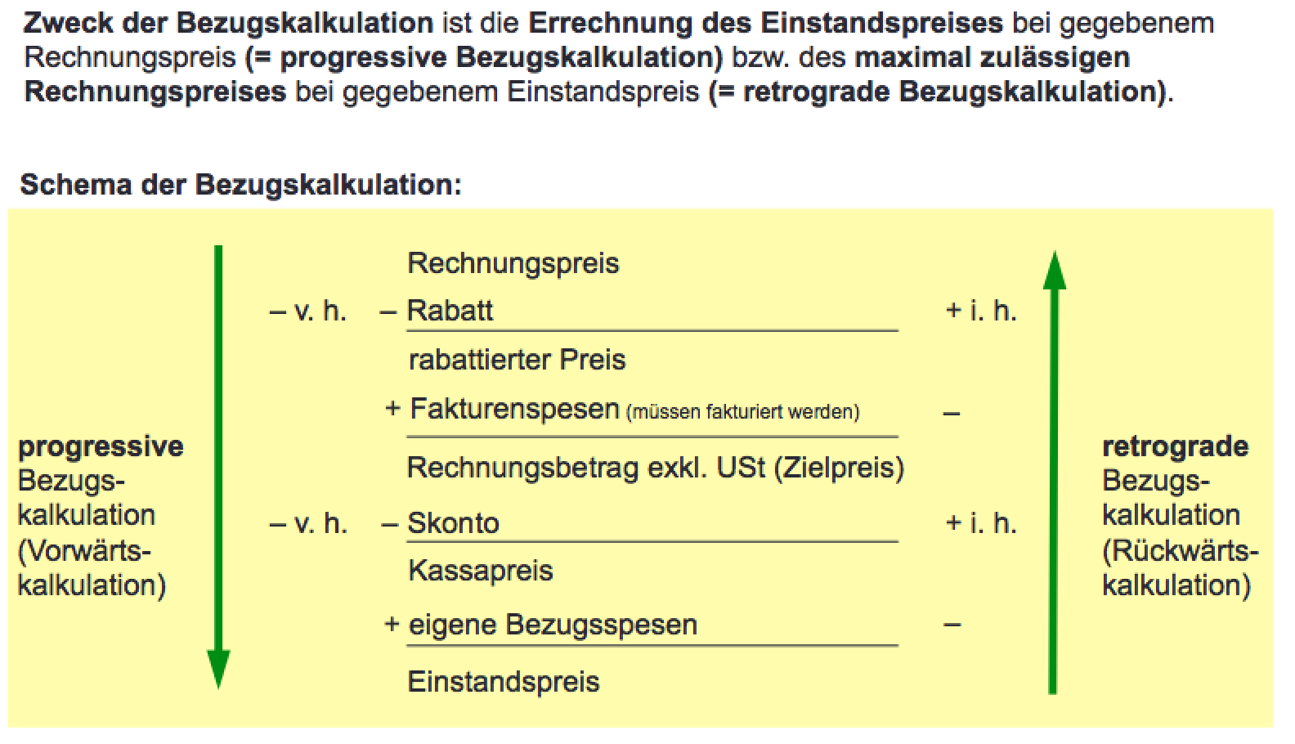
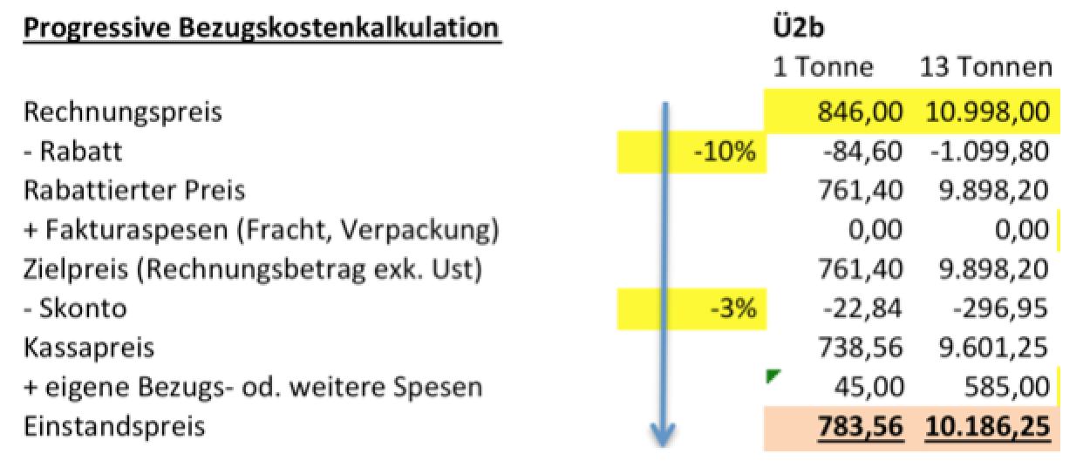
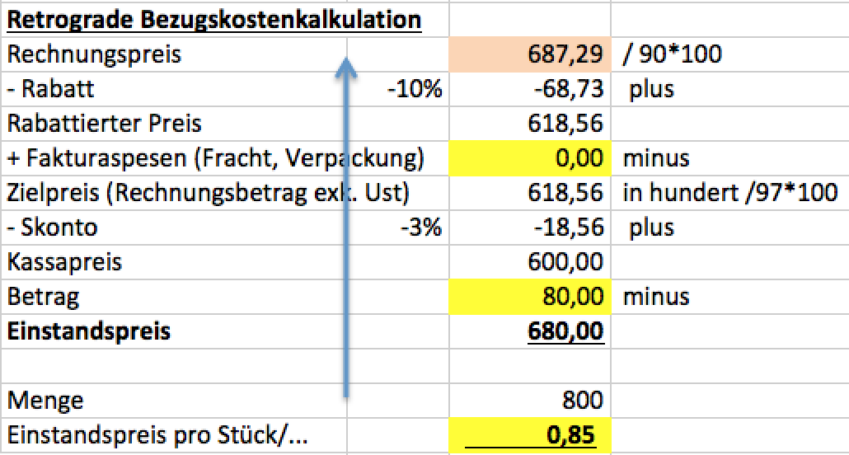
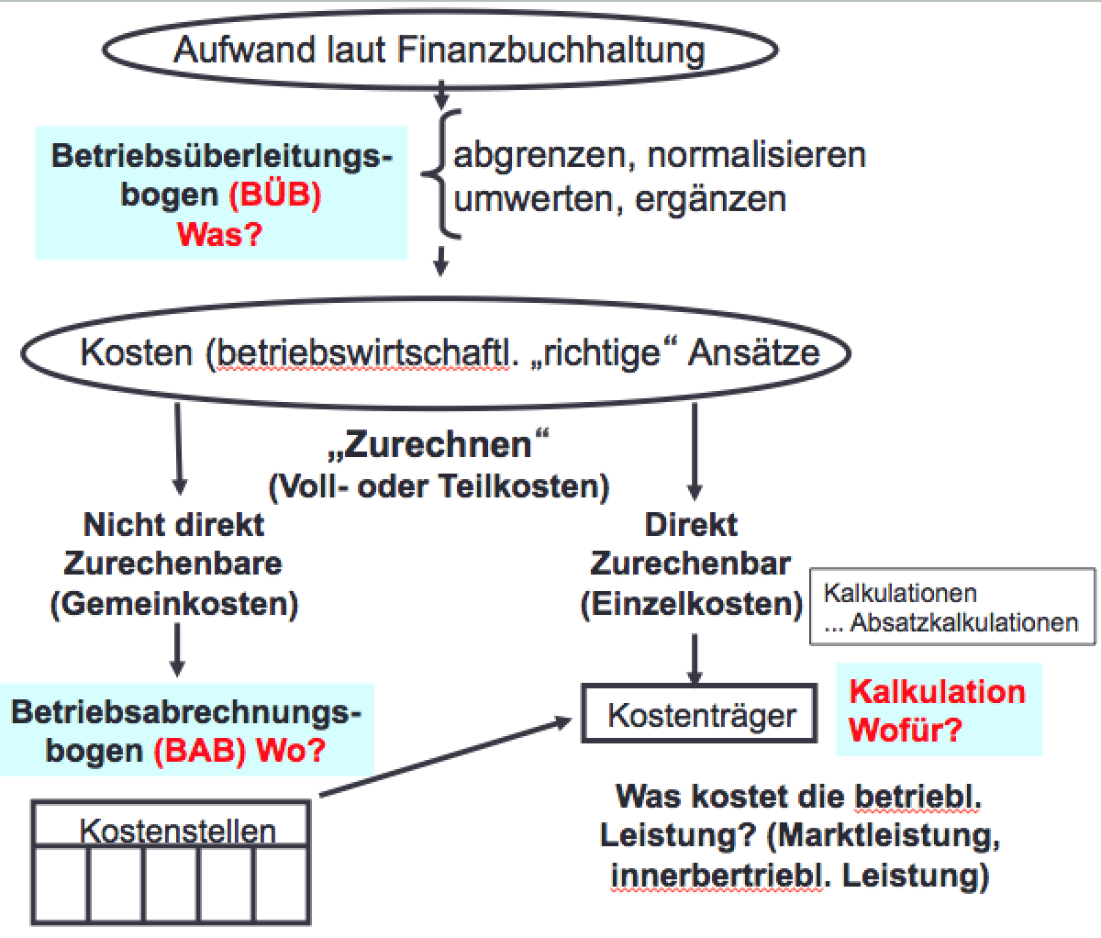
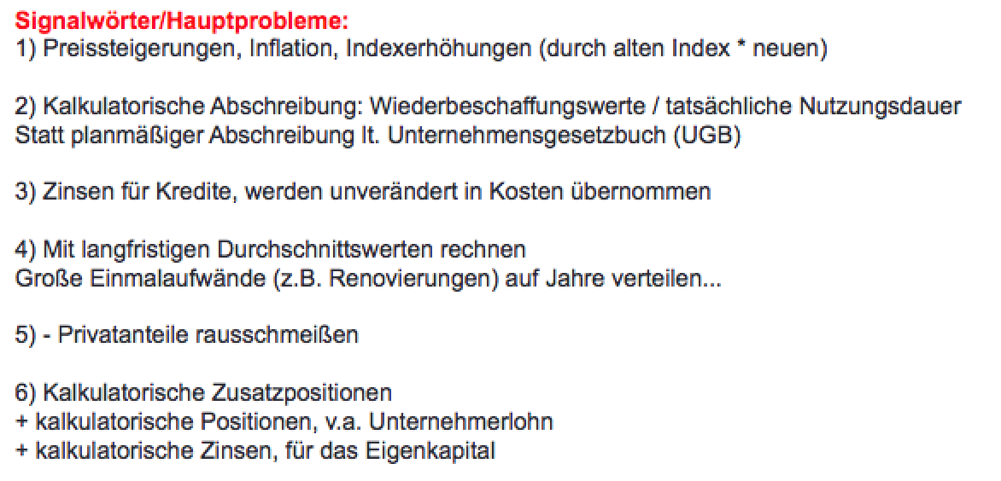
Bezugskostenrechnung zum Einstieg
System der Vollkostenkostenrechnung
Ziel/Kompetenzen:
System der Kostenrechnung erklären können, Betriebsüberleitungsbogen erläutern können,
Unterschiede zwischen Aufwendungen und Kosten erklären können (kalkulatorische Wagnisse, Abschreibungen, ...)
Bezugskostenrechnung erklären und anwenden können
A) Einstiegsdroge: Bezugskostenrechnung:
B) System der Vollkostenrechnung
Kostenarten – Rechnung:
Betriebsüberleitungsbogen (BÜB) erstellen können

